Slide 1

11. 기본 클래스
박은종

Slide 2
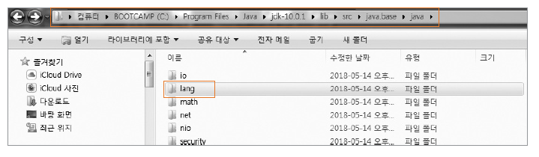
java.lang 패키지
프로그래밍시 import 하지 않아도 자동으로 import 됨
import java.lang.*; 문장이 추가 됨
많이 사용하는 기본 클래스들이 속한 패키지
String, Integer,System 등

Slide 3
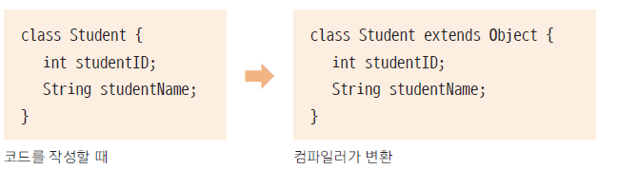
Object 클래스
모든 클래스의 최상위 클래스
java.lang.Object 클래스
모든 클래스는 Object 클래스에서 상속 받음
모든 클래스는 Object 클래스의 메서드를 사용할 수 있음
모든 클래스는 Object 클래스의 메서드 중 일부는 재정의 할 수 있음 (final로 선언된 메서드는 재정의 할 수 없음)
컴파일러가 extends Object 를 추가 함

Slide 4
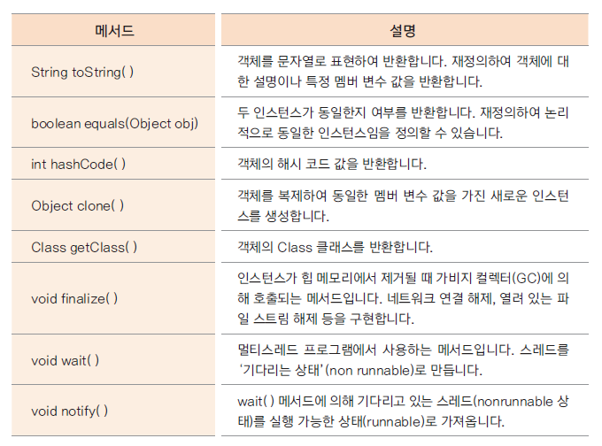
Object 클래스 메서드

Slide 5


toString() 메서드
Object 클래스의 메서드
객체의 정보를 String으로 바꾸어서 사용할 때 많이 쓰임
String 이나 Integer 클래스에는 이미 재정의 되어 있음
String 은 문자열 반환
Integer 는 정수 값 반환

Slide 6
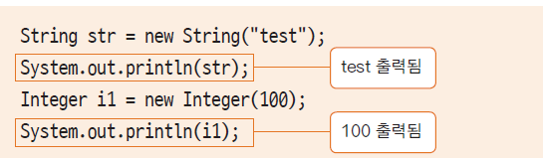
String과 integer의 toString() 메서드
toString() 메서드가 재정의 되어 있음
String은 문자열 반환
Integer는 정수 값 반환

Slide 7
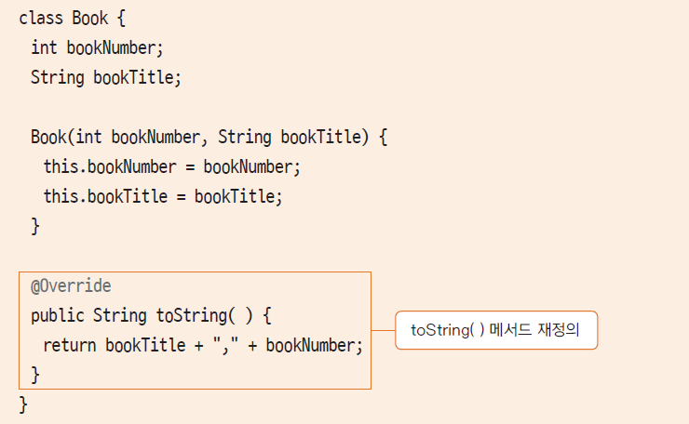
toString() 메서드 재정의하기
책의 제목과 번호를 반환 하도록 재정의

Slide 8
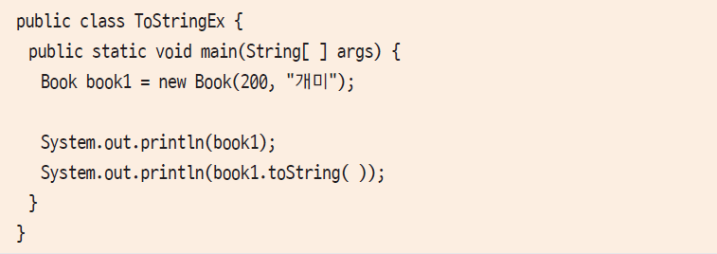
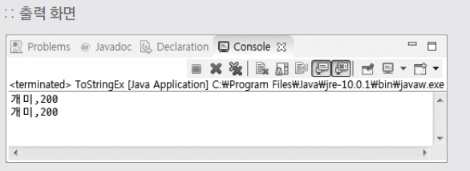
toString() 메서드 재정의 테스트

Slide 9

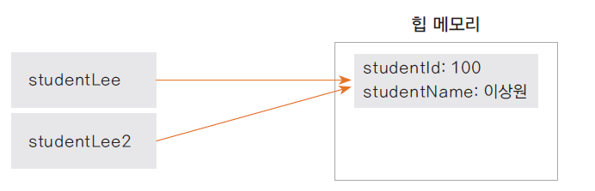
equals() 메서드
두 인스턴스의 주소 값을 비교하여 true/false를 반환
재정의 하여 두 인스턴스가 논리적으로 동일함의 여부를 반환
같은 학번의 학생인 경우 여러 인스턴스의 주소 값은 다르지만, 같은 학생으로 처리해야 학점이나 정보 산출에 문제가 생기지 않으므로 이런 경우 equals() 메서드를 재정의 함

Slide 10
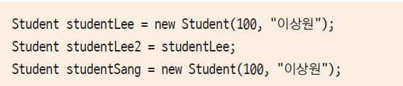
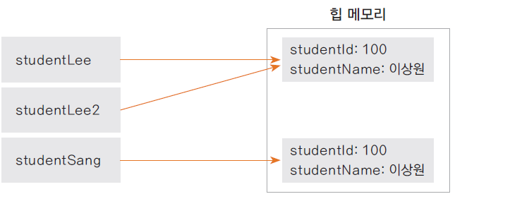
equals() 메서드
studentLee 와 studentSang 은 인스턴스는 다르지만 같은 학번의 같은 학생임
두 학생이 논리적으로 같다는 것을 구현해야 함

Slide 11
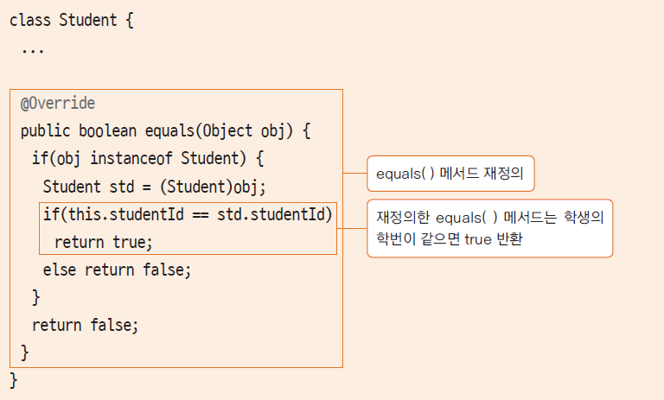
equals() 메서드 재정의 하기

Slide 12
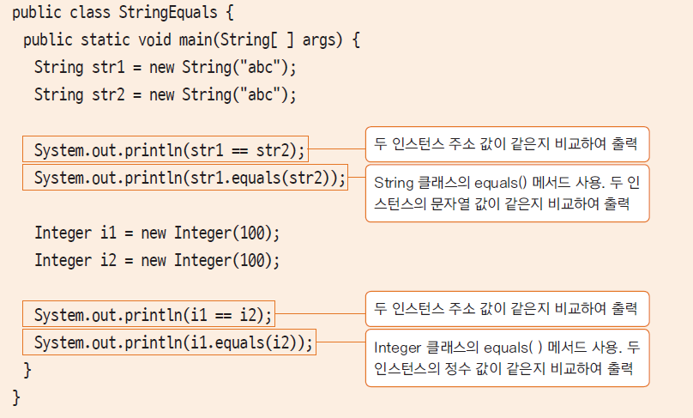
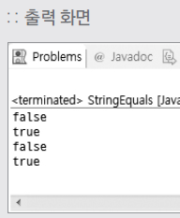
String과 integer의 equals() 메서드
String 은 같은 문자열의 경우 true를 반환
Integer는 정수 값이 같은 경우 true를 반환

Slide 13
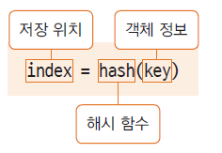
hashCode() 메서드
hash : 정보를 저장, 검색하기 위해 사용 하는 자료구조
자료의 특정 값(키 값)에 대해 저장 위치를 반환해주는 해시 함수를 사용함
해시 함수는 어떤 정보인가에 따라 다르게 구현 됨
hashCode() 메서드는 인스턴스의 저장 주소를 반환함
힙 메모리에 인스턴스가 저장되는 방식이 hash

Slide 14
hashCode() 메서드
hashCode()의 반환 값 : 자바 가상 머신이 저장한 인스턴스의 주소값을 10진수로 나타냄
서로 다른 메모리의 두 인스턴스가 같다면???
재정의 된 equals() 메서드의 값이 true
동일한 hashCode() 반환 값을 가져야 함
논리적으로 동일함을 위해 equals() 메서드를 재정의 하였다면 hashCode() 메서드로 재정의 하여 동일한 값이 반환 되도록 함
String 클래스: 동일한 문자열 인스턴스에 대해 동일한 정수가 반환 됨
Integer 클래스: 동일한 정수값의 인스턴스에 대해 같은 정수값이 반환 됨

Slide 15
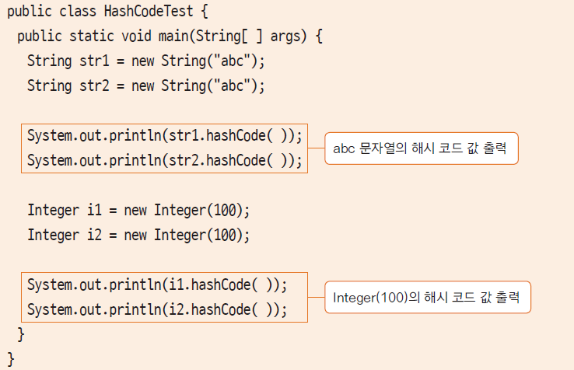
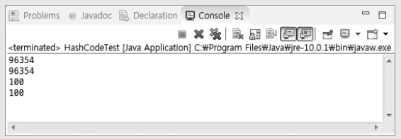
String과 integer의 hashCode() 메서드

Slide 16
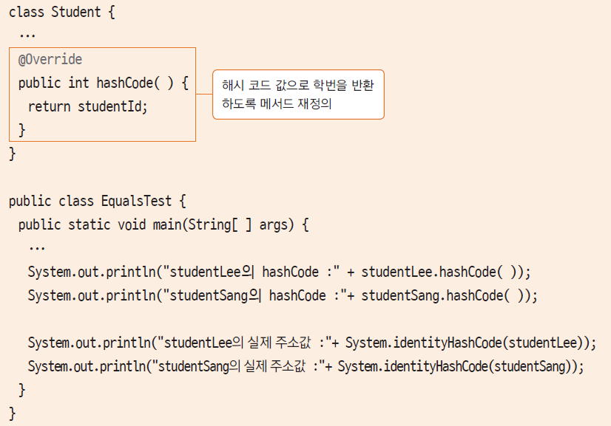
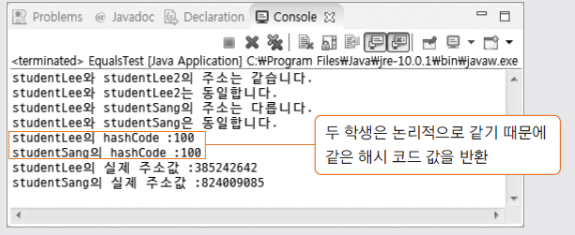
hashCode() 메서드 재정의 하기
같은 학생의 경우 같은 정수 값을 반환해야 하므로 학번을 반환 하도록 재정의 함

Slide 17
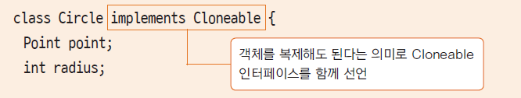
clone() 메서드
객체의 원본 복제하는데 사용하는 메서드
원본을 유지해 놓고 복사본을 사용할 때
기본 틀(prototype)을 두고 복잡한 생성과정을 반복하지 않고 복제
clone() 메서드를 사용하면 객체의 정보(멤버변수 값)가 같은 인스턴스가 또 생성되는 것이므로 객체 지향 프로그램의 정보은닉, 객체 보호의 관점에서 위배될 수 있음
객체의 clone() 메서드 사용을 허용한다는 의미로 cloneable 인터페이스를 명시해 줌

Slide 18
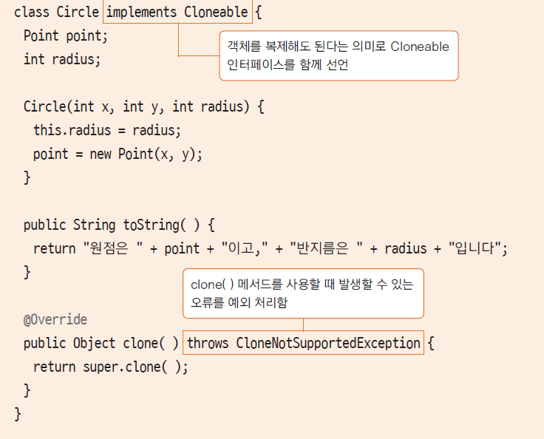
clone() 메서드 재정의 하기

Slide 19
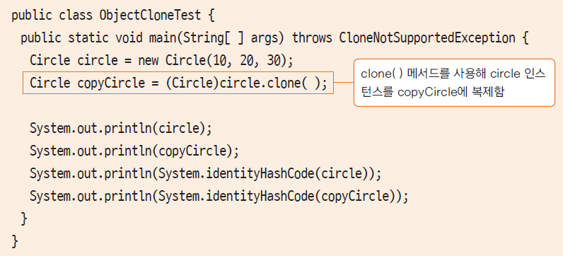
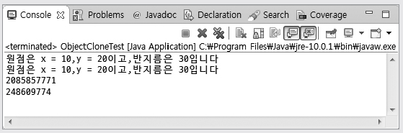
clone() 메서드 재정의 테스트 하기

Slide 20
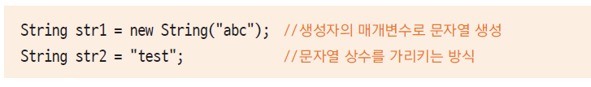
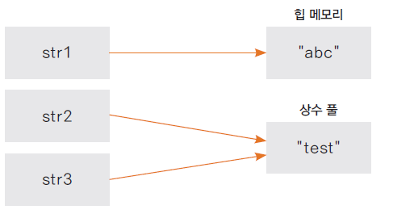
String 클래스
String을 선언하는 두 가지 방법
힙 메모리에 인스턴스로 생성되는 경우와 상수 풀(constant pool)에 있는 주소를 참조하는 방법 두 가지
상수 풀의 문자열을 참조하면
모든 문자열이 같은 주소를
가리킴

Slide 21
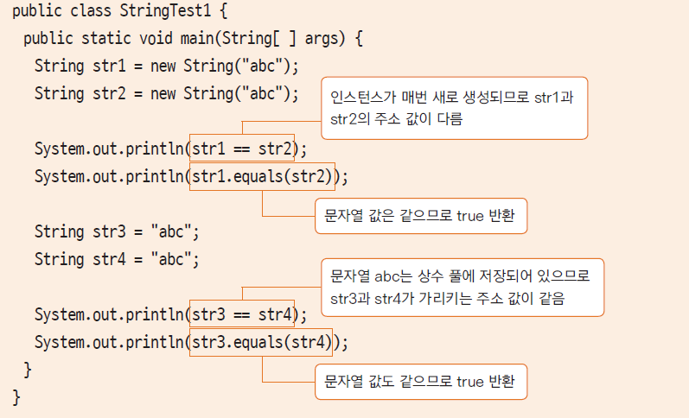
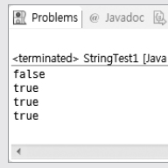
문자열 주소 값 비교하기

Slide 22
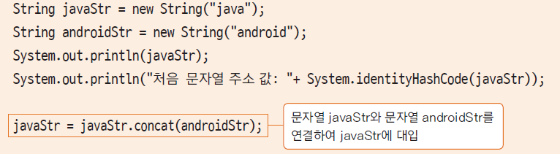
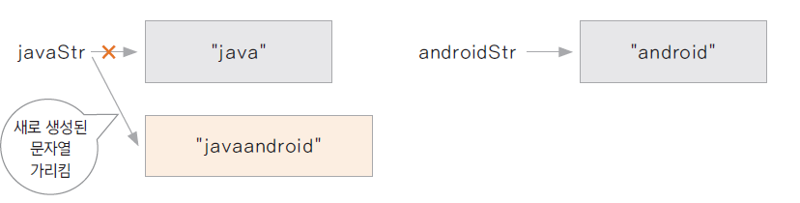
String 클래스로 문자열 연결
한번 생성된 String 값(문자열)은 불변 (immutable)
두 개의 문자열을 연결하면 새로운 인스턴스가 생성 됨
문자열 연결을 계속하면 메모리에 gabage 가 많이 생길 수 있음

Slide 23
StringBuilder, StringBuffer 사용하기
내부적으로 가변적인 char[] 배열을 가지고 있는 클래스
문자열을 여러 번 연결하거나 변경할 때 사용하면 유용함
매번 새로 생성하지 않고 기존 배열을 변경하므로 gabage가 생기지 않음
StringBuffer는 멀티 쓰레드 프로그래밍에서 동기화(sybchronization)을 보장
단일 쓰레드 프로그램에서는 StringBuilder를 사용하기를 권장
toString() 메서드로 String 반환

Slide 24
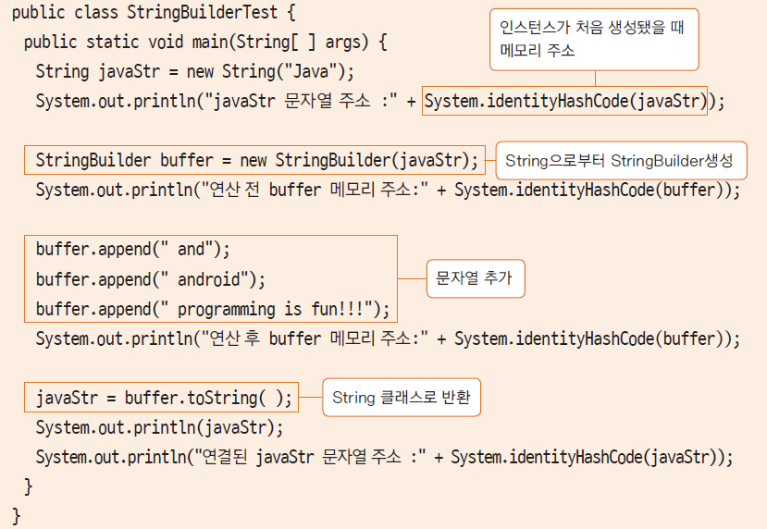
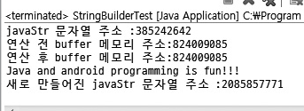
StringBuilder 테스트

Slide 25
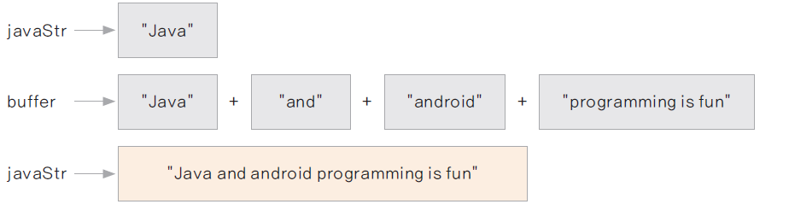
StringBuilder 테스트
메모리 구조

Slide 26
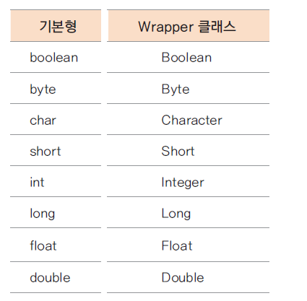
Wrapper 클래스
기본 자료형(primitive data type)에 대한 클래스

Slide 27
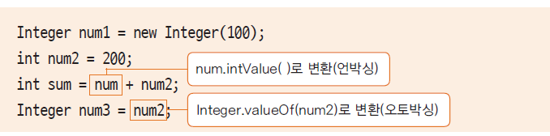
오토 박싱(autoboxing)과 언박싱(unboxing)
Integer는 객체이고, int는 4바이트 기본 자료형임
두 개의 자료를 같이 연산할 때 자동으로 변환이 일어남

Slide 28
Class 클래스
자바의 모든 클래스와 인터페이스는 컴파일 후 class 파일로 생성됨
class 파일에는 객체의 정보 (멤버변수, 메서드, 생성자등) 가 포함되어 있음
Class 클래스는 컴파일된 class 파일에서 객체의 정보를 가져올 수 있음

Slide 29



Class 클래스 오기
Object 클래스의 getClass() 메서드 사용하기
클래스 파일 이름을 Class 변수에 직접 대입하기
Class.forName(“클래스 이름”) 메서드 사용하기

Slide 30
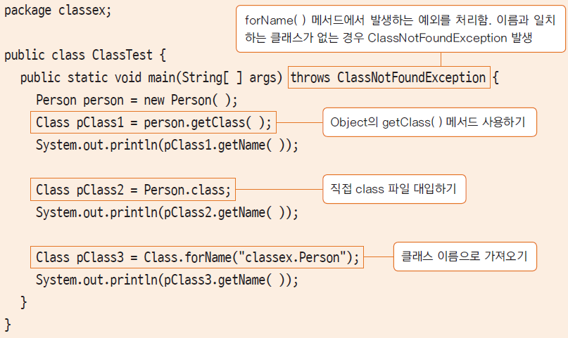

Class 클래스 가져오기 예제

Slide 31
Class 클래스로 정보 가져오기
reflection 프로그래밍 : Class 클래스를 이용하여 클래스의 정보(생성자, 멤버변수, 메서드)를 가져오고 이를 활용하며 인스턴스를 생성하고, 메서드를 호출하는 등의 프로그래밍 방식
로컬 메모리에 객체가 없어서 객체의 데이터 타입을 직접 알 수 없는 경우(원격에 객체가 있는 경우등) 객체 정보만을 이용하여 프로그래밍 할 수 있음
Constructor, Method, Filed 등 java.lang.reflect 패키지에 있는 클래스들을 활용하여 프로그래밍
일반적으로 자료 형을 알 수 있는 경우에는 사용하지 않음

Slide 32
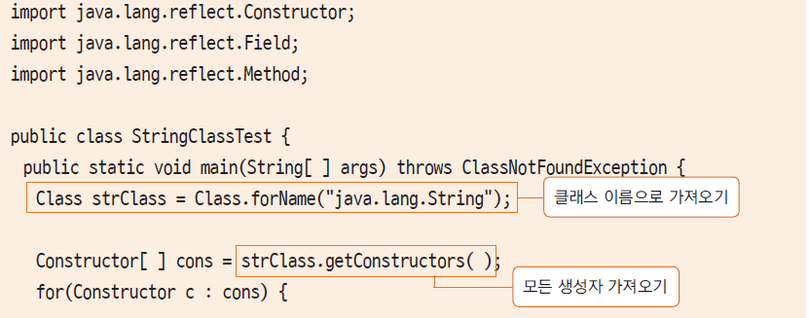
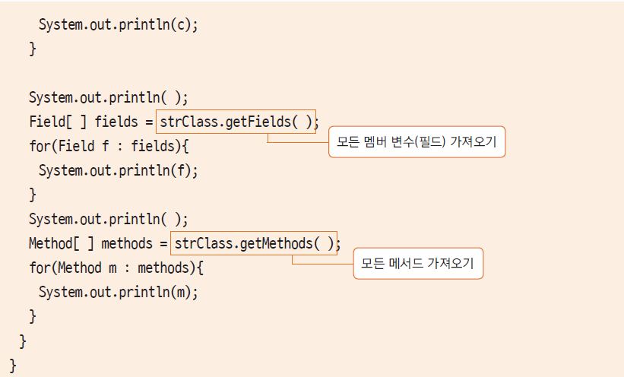
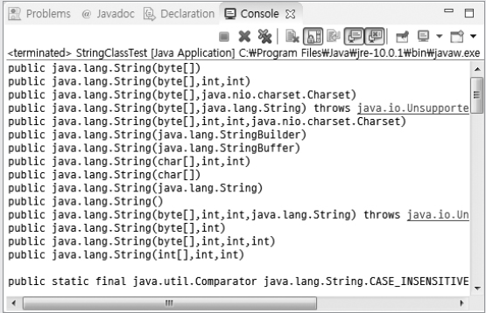
Class 클래스 메서드 활용하기 예제

Slide 33
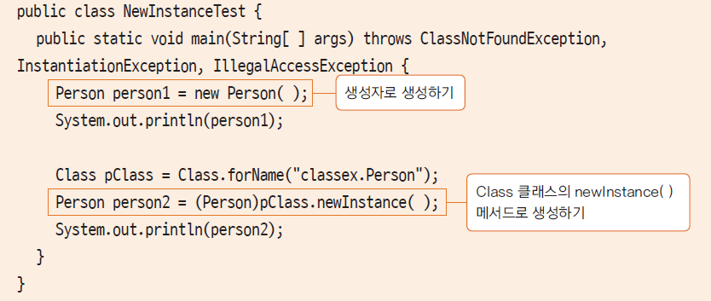
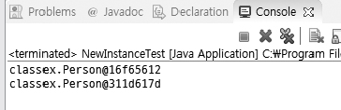
newInstance() 메서드
Class 클래스 메서드
new 키워드를 사용하지 않고 클래스 정보를 활용하여 인스턴스를 생성하는 메서드

Slide 34

class.forName() 메서드로 동적 로딩 하기
동적 로딩이란 ? 컴파일 시에 데이터 타입이 모두 biding 되어 자료형이 로딩되는 것(static loding) 이 아니라 실행 중에 데이터 타입을 알고 binding 되는 방식
프로그래밍 할 때는 어떤 클래스를 사용할지 모를 때 변수로 처리하고 실행될 때 해당 변수에 대입된 값의 클래스가 실행될 수 있도록 Class 클래스에서 제공하는 static 메서드
실행 시에 로딩되므로 경우에 따라 다른 클래스가 사용될 수 있어 유용함
컴파일 타임에 체크 할 수 없으므로 해당 문자열에 대한 클래스가 없는 경우 예외(ClassNotFoundException)이 발생할 수 있음

